Slide 1

Seminar: Entwicklungspsychologie
Sozial-emotionale Trainings:
Vorsorgen ist besser als (verbal) nachtreten?

Slide 2
Sozial-emotionale Trainings: Vorsorgen ist besser als (verbal) nachtreten?
Gliederung:
1. Was versteht man unter sozial- emotionalen Fertigkeiten? 1.1 Emotionale Kompetenzen 1.2 Soziale Kompetenzen
2. Störung sozial-emotionaler Kompetenzen 2.1 sozial Verhalten 2.2 schulisches Verhalten 2.3 psychische Gesundheit
3. Diagnostik – Sozial-Emotionaler Fertigkeiten
4. Trainings 4.1. Aufbau 4.2. Ziele 4.3. Beispiel
5. Beleg-Studie
6. Fazit

Slide 3
Sozial- emotionale Trainings: Vorsorgen ist besser als (verbal) nachtreten?
1.Was versteht man unter sozial- emotionalen Kompetenzen?
1.1. Emotionale Kompetenz
1.1.1. Was sind Emotionen?
Emotionen sind Gefühlszustände, die mit physiologischen Reaktionen und Kognition einhergehen
→prägen das Verhalten
→spielen bedeutende Rolle für zwischenmenschliche
Beziehungen
Emotionen können uns:
vor Gefahren warnen
geeignete Verhaltensweisen auslösen
→sichern damit den Fortbestand
(vgl. Petermann, 2013, S. 14)

Slide 4
Sozial- emotionale Trainings: Vorsorgen ist besser als (verbal) nachtreten?
1.1. Emotionale Kompetenz
1.1.1. Was sind Emotionen?
Unterscheidung in:
Primäre Emotionen
z.B. Ekel, Überraschung, Trauer, Freude, Angst…
zeigen Säuglinge bereits im Laufe des ersten Lebensjahres
Mimische Ausdrücke dieser Emotion gelten als universell & kulturübergreifend
Selbstbezogene (Sekundäre) Emotionen
z.B. Stolz, Scham oder Schuld
früheste Beobachtung ab Mitte des 2. Lebensjahres
→ erleben dieser Emotion setzt bestimmte kognitive Fertigkeiten voraus, die sich erst im Laufe der Kindheit entwickeln
(vgl. Petermann et al., 2013, S. 14)

Slide 5
Sozial- emotionale Trainings: Vorsorgen ist besser als (verbal) nachtreten?
1.1. Emotionale Kompetenz
1.1. Was versteht man unter Emotionaler Kompetenz
Konzept nach Saarni
emotionale Kompetenz im Hinblick auf die Funktion im Rahmen sozialer Beziehung
Kinder gelten als kompetent, wenn sie emotionale Fertigkeiten in sozialen Beziehungen anwenden und sich dessen bewusst sind, welchen Nutzen die Verwendung emotionaler Fertigkeiten mit sich bringt. (emotionale Selbstwirksamkeit)
Kann von emotionaler Selbstwirksamkeit sprechen, wenn:
Kindern bewusst ist, dass ihr eigener Emotionsausdruck ihre Mitmenschen beeinflussen kann
gelernt haben, ihr emotionsbezogenes Verhalten zu steuern, um gewünschte Reaktionen bei anderen hervorzurufen
(vgl. Petermann et al., 2013, S. 14)

Slide 6
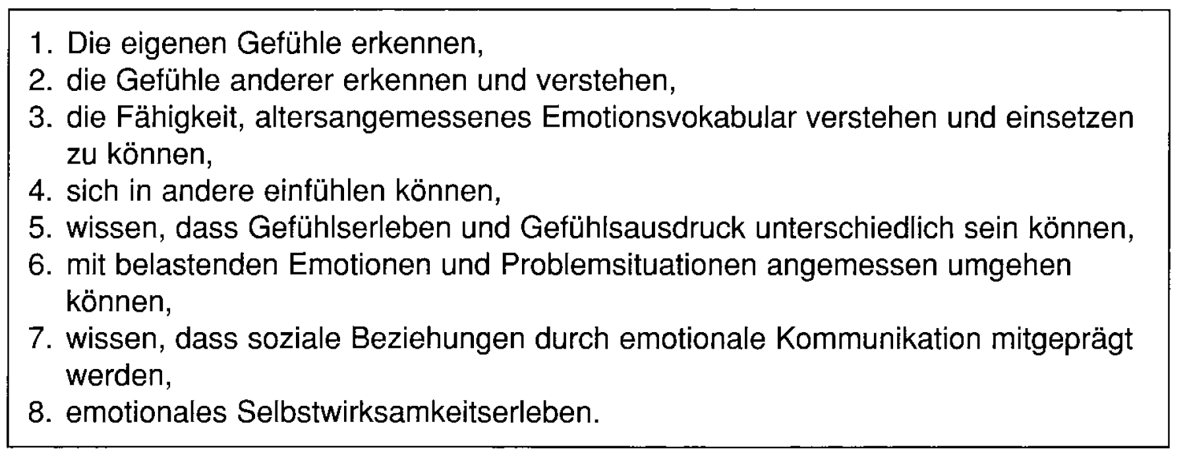
Sozial- emotionale Trainings: Vorsorgen ist besser als (verbal) nachtreten?
1.1. Emotionale Kompetenz
1.1.2. Was versteht man unter Emotionaler Kompetenz
Saarni beschreibt 8 Schlüsselfertigkeiten emotionaler Kompetenz
Entwicklung dieser Fertigkeiten nur unter sozialen Bedingungen möglich
Emotionale Kompetenz mit Moralentwicklung verknüpft
(vgl. Petermann et al., 2013, S. 15)

Slide 7
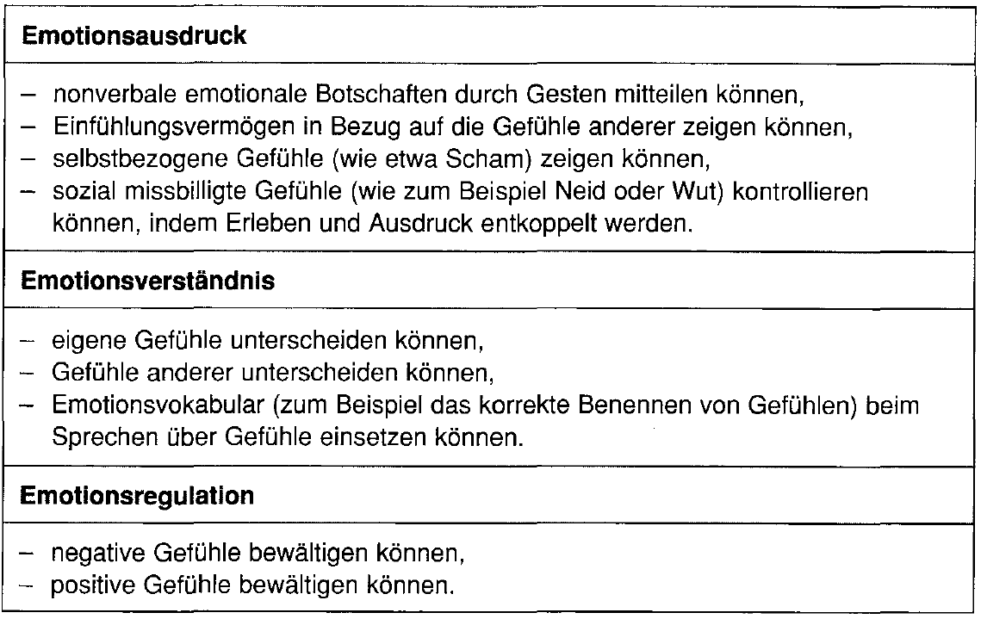
Sozial- emotionale Trainings: Vorsorgen ist besser als (verbal) nachtreten?
1.1. Emotionale Kompetenz
1.1.2. Was versteht man unter emotionaler Kompetenz
Konzept nach Denham
(vgl. Petermann et al., 2013, S. 16)

Slide 8
Sozial- emotionale Trainings: Vorsorgen ist besser als (verbal) nachtreten?
1.1. Emotionale Kompetenz
1.1.3. Wie regulieren Kinder ihre Emotionen?
Drei Komponenten der Emotionsregulation
Wahrnehmen einer Bedarfssituation
Festlegung eines Regulationsziels
Veränderung des emotionalen Zustands in die gewünschte Richtung
Kinder regulieren Emotionen, indem sie diese vermeiden, hemmen, aufrecht erhalten oder verändern
Auftreten, Art Intensität oder Dauer von Emotionen wird durch Steuerung der Emotionen beeinflusst
gelingende Emotionsregulation trägt zur Bewältigung von körperlichen oder sozialen Anforderungen bei
(vgl. Petermann et al., 2013, S. 16 f.)

Slide 9
Sozial- emotionale Trainings: Vorsorgen ist besser als (verbal) nachtreten?
1.1. Emotionale Kompetenz
1.1.3. Wie regulieren Kinder ihre Emotionen?
Häufige Emotionsregulationsstrategien in der Kindheit
Interaktive Strategien (z. B. mit anderen reden, um Hilfe bitten),
Aufmerksamkeitslenkung (z. B. die eigene Wut regulieren, indem man an was
"Schönes" denkt),
Selbstberuhigungsstrategien (z. B. Selbstgespräche oder Verhaltensrituale),
Rückzug aus der emotionsauslösenden Situation (z. B. Weggehen oder Abwenden),
Manipulation/Veränderung der Situation (z. B. Gegenstand entfernen),
kognitive Regulationsstrategien (z. B. Gefühle oder Situation herunterspielen, die Situation neu bewerten),
externale Regulationsstrategien (z. B. Wut und Ärger körperlich ausagieren)
Einhalten von Darbietungsregeln wie Maskieren (z. B. eigene Emotionen verstecken oder andere vorspielen)
(vgl. Petermann et al., 2013, S. 16)

Slide 10
Sozial- emotionale Trainings: Vorsorgen ist besser als (verbal) nachtreten?
1.2. Soziale Kompetenz
1.2.1. Was ist soziale Kompetenz?
Soziale Kompetenz liegt vor:
wenn ein Kind in einer sozialen Situation effektiv handeln kann
erreicht in einer Interaktion eigene Ziele und erhält gleichzeitig positive Beziehung über die Zeit und verschiedene Situationen aufrecht
5 Bereiche sozialer Kompetenz
Fähigkeit zur Bildung positiver Beziehungen zu Gleichaltrigen
Selbstmanagementkompetenzen
Schulbezogene Kompetenzen
Kooperative Kompetenzen
Positive Selbstbehauptung und Durchsetzungsfähigkeiten
(vgl. Petermann et al., 2012, S. 20)

Slide 11
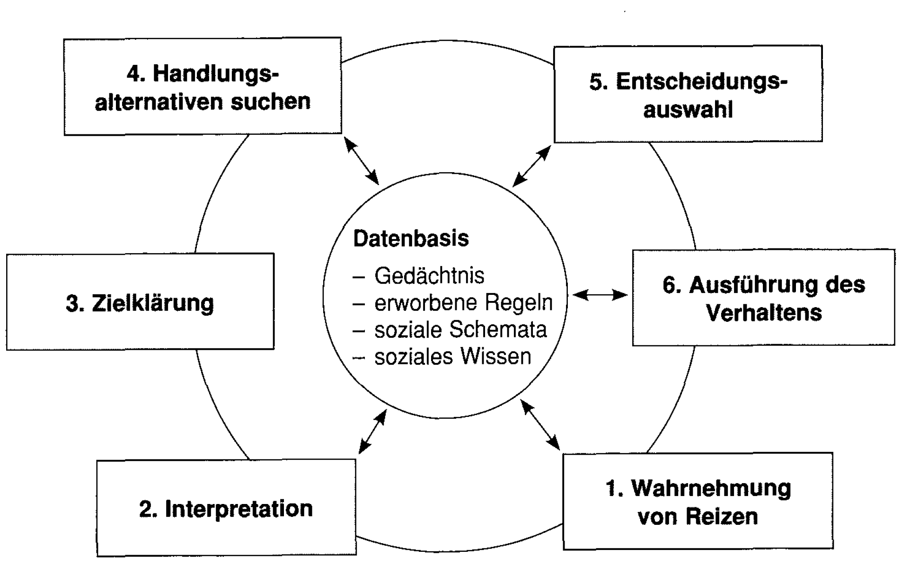
Sozial- emotionale Trainings: Vorsorgen ist besser als (verbal) nachtreten?
1.2. Soziale Kompetenz
1.2.2. Vereinfachte Modell der sozialen Informationsverarbeitung (Crick & Dodge)
Fallbeispiel: https://www.nifbe.de/images/nifbe/Infoservice/Downloads/Themenhefte/Sozial-emotionale_Kompetenzen_online.pdf (S.9f.)
(vgl. Petermann et al., 2013, S. 20)

Slide 12
Sozial-emotionale Trainings: Vorsorgen ist besser als (verbal) nachtreten?
2. Störung sozial-emotionaler Kompetenzen
2.1 Bezüge zum Sozialverhalten
Zusammenhang zwischen sozial-emotionalen Kompetenzen von Kindern und ihrem Sozialverhalten
Kinder, die ein unangemessenes bzw. gestörtes Sozialverhalten zeigen, beherrschen verschiedene emotionale Fertigkeiten nur unzureichend
→ Emotionswissen als Prädiktor für das Auftreten von Verhaltensstörungen
geringe Ausprägung sozial- emotionaler Fertigkeiten:
    bspw. schlechteres Emotionsverständnis (Lesen der Mimik)
    Bullying, aggressives Verhalten
    erhöhtes Risiko für die Entwicklung von Verhaltens- und emotionalen Störungen
Förderprogramme: Verbesserung des empathischen Einfühlungsvermögens und Unterstützung prosozialer Verhaltensweisen als zentraler Bestandteil der Prävention gegen die Entwicklung aggressiven Verhaltens
(vgl. Petermann & Schneider, 2008, S. 136f.)

Slide 13
Sozial-emotionale Trainings: Vorsorgen ist besser als (verbal) nachtreten?
2. Störung sozial-emotionaler Kompetenzen
2.2 Bezüge zum schulischen Verhalten
Zusammenhang zwischen sozial-emotionalen Kompetenzen und dem Lernverhalten sowie schulischen Problemen von Kindern
→ emotionale Fertigkeiten als Prädiktoren späterer schulischer Leistungen
Auswirkungen nicht altersgemäß entwickelter sozial-emotionaler Fertigkeiten:
  unzureichende Schulreife
  weniger schulische Leistungserfolge
  häufiger Konflikte mit Mitschülern, weniger erfolgreiche Kommunikation und Interaktion
  Beeinträchtigung der Aufmerksamkeit
angemessener Umgang mit den eigenen und den Gefühlen der Mitschüler kann das Lernverhalten verbessern und zu schulischen Erfolgen beitragen
(vgl. Petermann & Schneider, 2008, S. 137f.)

Slide 14
Sozial-emotionale Trainings: Vorsorgen ist besser als (verbal) nachtreten?
2. Störung sozial-emotionaler Kompetenzen
2.2 Bezüge zum schulischen Verhalten
Kinder, die bereits im Kindergartenalter über eine altersangemessene sozial-emotionale Kompetenz verfügen, entwickeln eine positivere Einstellung zur Schule, passen sich dem Schulalltag früher und besser an und verzeichnen größere schulische Erfolge
Kinder mit Defiziten haben Probleme sich in das schulische Umfeld zu integrieren und bilden Lernschwierigkeiten aus
Diagnostische Verfahren zur Einschätzung der sozial-emotionalen Entwicklung und Förderprogramme
→ Durchführen präventiver Maßnahmen im Vorschulbereich: Erleichtern des Übergangs in die Schule (Bewältigen sozialer und kognitiver Anforderungen)
(vgl. Petermann & Schneider, 2008, S. 137f.)

Slide 15
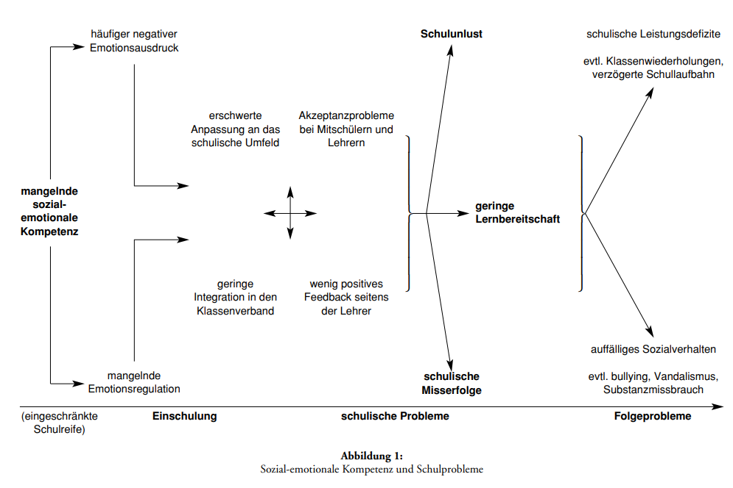
Sozial-emotionale Trainings: Vorsorgen ist besser als (verbal) nachtreten?
2. Störung sozial-emotionaler Kompetenzen
2.2 Bezüge zum schulischen Verhalten
(vgl. Petermann & Schneider, 2008, S. 139.)

Slide 16
Sozial-emotionale Trainings: Vorsorgen ist besser als (verbal) nachtreten?
2. Störung sozial-emotionaler Kompetenzen
2.3 Bezüge zur psychischen Gesundheit
langfristig wirkt sich das Erleben sozial-emotionaler Kompetenzen positiv auf die psychische Gesundheit aus
Zusammenhang zwischen der allgemeinen emotionalen Kompetenz und dem psychischen Wohlbefinden junger Erwachsener sowie zwischen der Fähigkeit zur Emotionsregulation und dem subjektiven Wohlbefinden von Jugendlichen
→ sozial-emotionale Fertigkeiten als Prädiktor für die psychische Gesundheit junger Erwachsener
psychische Störungsbilder: Angststörungen, soziale Phobien, Essstörungen
→ mangelnde emotionale Fertigkeiten als krankheitsauslösender Faktor (begünstigen neben anderen Faktoren deren Entwicklung)
(vgl. Petermann & Schneider, 2008, S. 138f.)

Slide 17
Sozial-emotionale Trainings: Vorsorgen ist besser als (verbal) nachtreten?
3. Diagnostik - Sozial-Emotionaler Fertigkeiten
erschwert durch schnell ablaufende Entwicklungsveränderungen
Einbezug von verschiedene Methoden und Quellen → multimodale Diagnostik
  Selbst- und Fremdeinschätzungen, Verhaltensbeobachtungen, klinische Urteile
emotionaler Fertigkeiten: strukturierten Interviews, Verhaltensbeobachtungen, Fragebogenverfahren
  typische Antworttendenzen berücksichtigen
je jünger desto schwieriger (Verzögerungen bei emotionalen Fertigkeiten)
(vgl. Petermann & Schneider, 2008, S. 141)

Slide 18
Sozial-emotionale Trainings: Vorsorgen ist besser als (verbal) nachtreten?
3. Diagnostik - Sozial-Emotionaler Fertigkeiten
Entwicklungsdiagnostiker: routinemäßiges Screening
  Entwicklungsverzögerungen frühzeitig erkennen→ Intervention→ primäre Prävention
„multi-stage screening“
  1. Stufe: Identifikation: Risiken für Ausbildung von Verhaltensauffälligkeiten
  2. Stufe: „bereichsspezifischen diagnostischen Verfahren zur Erhebung sozial-emotionaler Fertigkeiten“ (Petermann & Schneider, 2008, S. 142)
  3.Stufe: Zuweisung von Interventionen
  (vgl. Petermann & Schneider, 2008, S. 142ff)

Slide 19
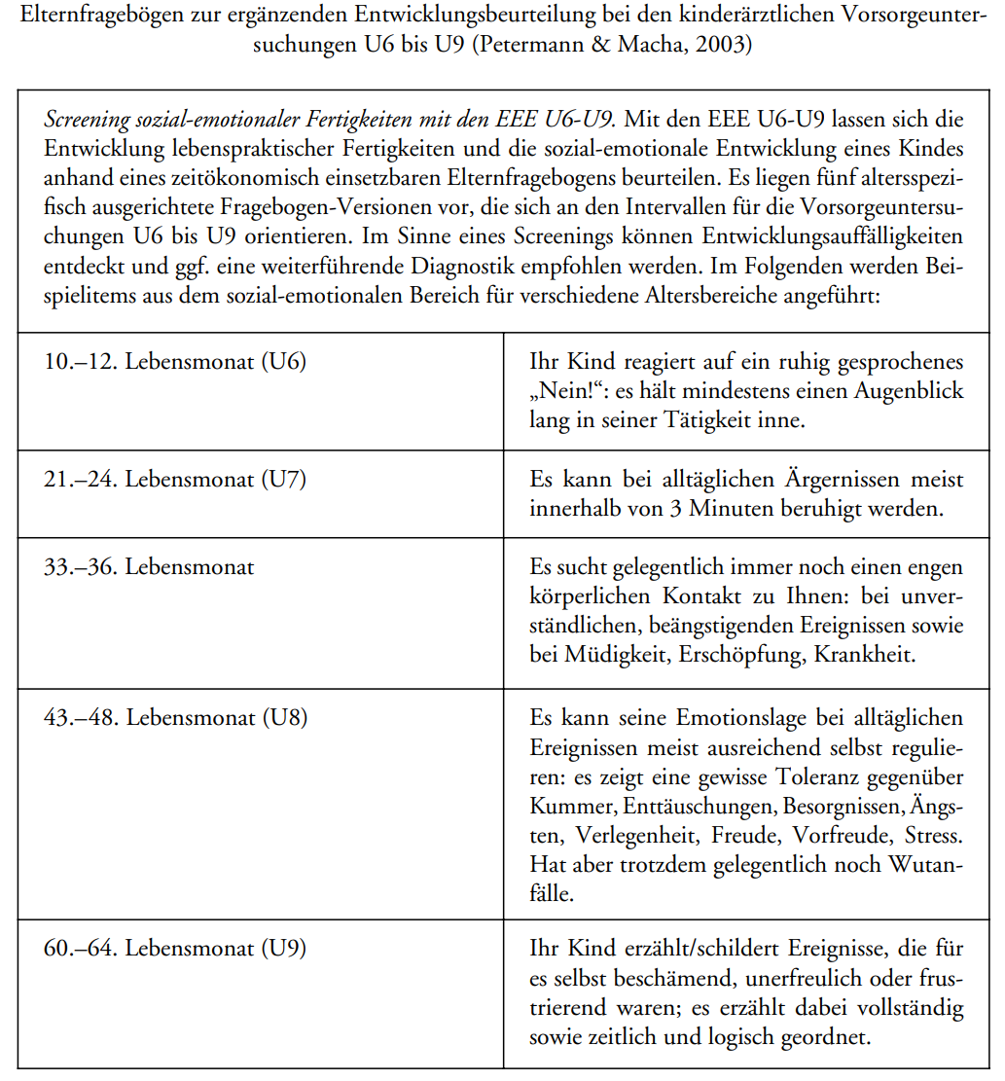
Sozial-emotionale Trainings: Vorsorgen ist besser als (verbal) nachtreten?
3. Diagnostik - Sozial-Emotionaler Fertigkeiten
Entwicklungsbeurteilungen
Beispiel für deutschsprachiges Screening- Verfahren
(Abb.: Petermann & Schneider, 2008, S. 143/ Kasten 2)

Slide 20
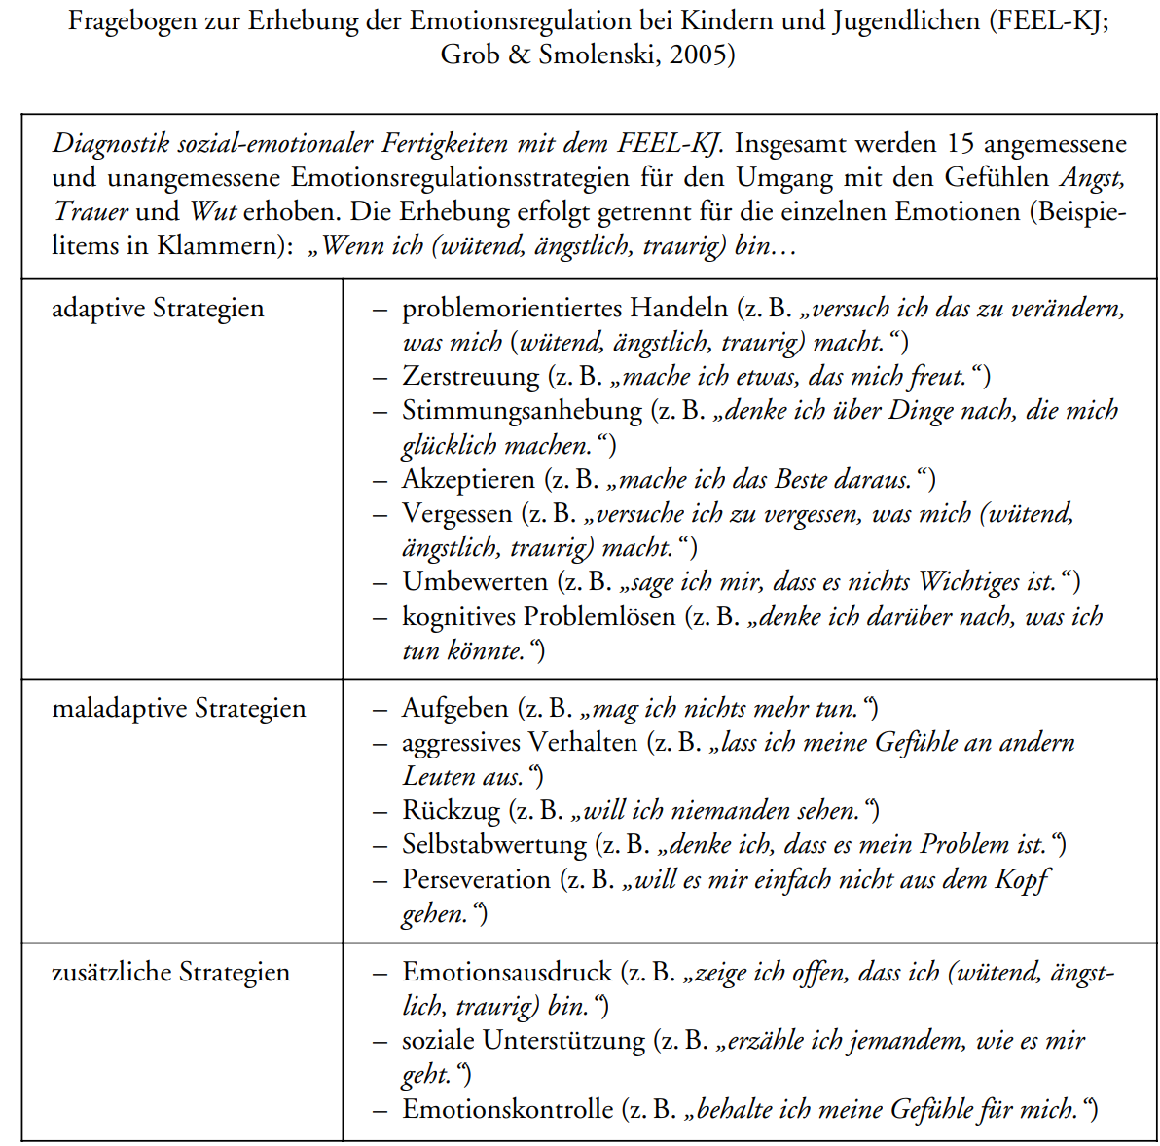
Sozial-emotionale Trainings: Vorsorgen ist besser als (verbal) nachtreten?
3. Diagnostik - Sozial-Emotionaler Fertigkeiten
Säuglings- und Kleinkindalter: Emotionsausdruck
Vorschul- und Schulalter: Emotionsregulation
  eigenständige Regulation emotionaler Belastungen
Hinweise auf Ressourcen und Entwicklungsrisiken
(vgl. Petermann & Schneider, 2008, S. 143)
(Abb.: Petermann & Schneider, 2008, S. 144/ Kasten 3)

Slide 21
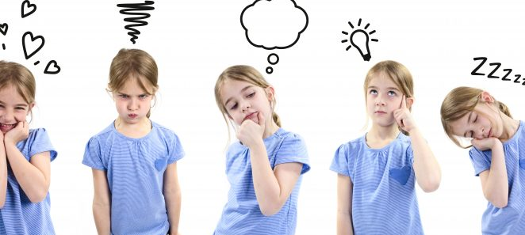
Sozial-emotionale Trainings: Vorsorgen ist besser als (verbal) nachtreten?
4. Sozial-emotionale Trainings
4.1. Aufbau
4.2. Ziele
4.3. Beispiel
Abb.: https://www.kita.de/wissen/emotionale-kompetenz-bei-kindern/

Slide 22
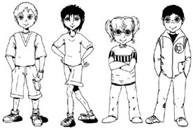
Sozial-emotionale Trainings: Vorsorgen ist besser als (verbal) nachtreten?
4.1. Aufbau Sozial-emotionaler Trainings
Zielgruppen / Trainingsgruppen:
  Kinder im Vorschul- und Grundschulalter
  Kinder mit spezifischen Entwicklungsrisiken, bei denen Beeinträchtigungen sozial-emotionaler Fertigkeiten zu erwarten sind
    Kinder depressiver Mütter
    Kinder mit Entwicklungsstörungen
    Chronisch kranke Kinder
Hauptpersonen der Rahmenhandlung des sozial-emotionalen Trainings „Abenteuer auf Duesternbrook“

Slide 23
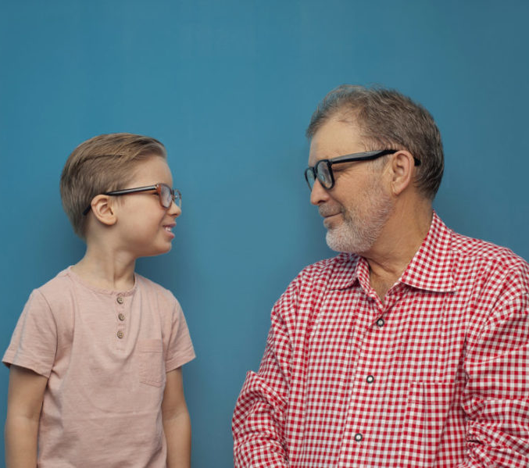
Sozial-emotionale Trainings: Vorsorgen ist besser als (verbal) nachtreten?
4.1. Aufbau Sozial-emotionaler Trainings
Trainer
  Klassenlehrer / Gruppenleiter / Vertrauensperson der Beteiligten
Abb.: https://www.netpapa.de/schule/was-ist-ein-vertrauenslehrer/

Slide 24

Sozial-emotionale Trainings: Vorsorgen ist besser als (verbal) nachtreten?
4.1. Aufbau Sozial-emotionaler Trainings
Setting
  Durchführung mit der ganzen Gruppe / Klasse
  Umgebung / Ort der Durchführung
    Klassenzimmer / Gruppenraum
  Zeitlicher Rahmen
    Je nach Alter / Zielsetzung / Rahmen / … unterschiedlich
    Eine Einheit meist zwischen 30 und 90 Minuten
    Anzahl der Einheiten variiert
  Beachtenswertes bei der Durchführung
    Durchführung mit Kinder mit Migrationshintergrund (Verständigungsprobleme, kulturelle Rücksichtnahme)
Abb.: http://www.praeventions-forum.de/verhaltenstrainings/verhaltenstraining-in-der-grundschule/

Slide 25

Sozial-emotionale Trainings: Vorsorgen ist besser als (verbal) nachtreten?
4.1. Aufbau Sozial-emotionaler Trainings
Ablauf
  Einführung in das Training (1-2 Einheiten)
    Bekanntmachubng mit Rahmenhandlung, Regeln, Plänen, Zielen
  Förderung der emotionalen Kompetenz
  Einüben sozialer Problemlösungen
  Ausklang des Trainings (1-2 Einheiten)
    ggf. Abschlussparty, Ausstellung von Ergebnissen
Abb.: https://www.zehetner-vt.at/ablauf-tarife/

Slide 26
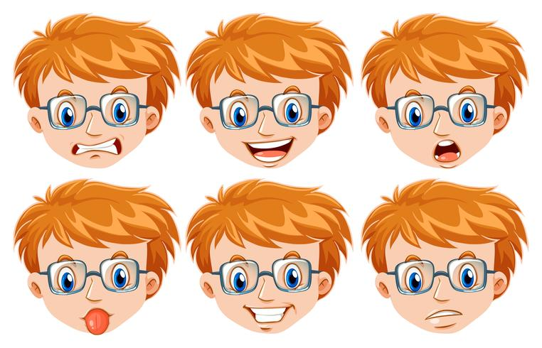
Sozial-emotionale Trainings: Vorsorgen ist besser als (verbal) nachtreten?
4.2. (Lern-)Ziele sozial-emotionaler Trainings
Kindbezogene Ziele
  Fertigkeiten in folgenden Bereichen verbessern:
  Wahrnehmung und Ausdruck von Emotionen
  Emotionsverständnis und Emotionswissen
  Emotionsregulation
  Empathie und prosoziales Verhalten
  Eigene Emotionen erkennen und regulieren
  Sich in die Lage anderer hineinversetzen
  Probleme auf sozial verträgliche Weise lösen
Abb.: https://de.vecteezy.com/vektorkunst/432210-mann-mit-verschiedenen-emotionen

Slide 27
Sozial-emotionale Trainings: Vorsorgen ist besser als (verbal) nachtreten?
4.2. (Lern-)Ziele sozial-emotionaler Trainings
Kindbezogene Ziele
Wahr-nehmung und Ausdruck von Emotionen | Kinder für die Selbst- und Fremdwahrnehmung von Gefühlen sensibilisieren Ausdruck eigener Gefühle fördern verschiedene Arten des Emotionsausdrucks vermitteln (durch Sprache, Mimik, Körperhaltung) sprachlichen Ausdruck von Emotionen fördern Emotionsvokabular erweitern Gespräche über Emotionen anregen
Emotions-verständnis und Emotions-wissen | Kinder mit Basisemotionen (z. B. Freude, Ärger, Angst, Traurigkeit) vertraut machen Kinder mit komplexen Emotionen (z. B. Eifersucht, Neid, Schuld, Stolz) vertraut machen Erkennen physiologischer, kognitiver und motorischer Hinweisreize eigener Gefühle fördern Erkennen nonverbaler Hinweisreize (Mimik, Körperhaltung) auf Gefühle anderer fördern Zusammenhänge zwischen Situation und Emotion vermitteln (situative Auslöser von Emotionen benennen; vermitteln, dass gleiche Situationen bei verschiedenen Personen unterschiedliche Gefühle auslösen können) Zusammenhänge zwischen Kognitionen (Wünsche, Erwartungen, Überzeugungen) und Emotionen vermitteln Verständnis multipler (gleichzeitig auftretender) Emotionen fördern durch Gespräche über den Ausdruck, die Ursachen und Konsequenzen von Gefühlen die Emotionsskripte erweitern spielerische Aktivitäten anregen, die das Emotionsverständnis unterstützen (vor allem Rollenspiele)
Emotions-regulation | vermitteln, dass Gefühle verändert werden können Hilfen bei der Emotionsregulation geben eigenständige Emotionsregulation fördern Emotionsregulationsstrategien erproben und bewerten soziale Darbietungsregeln für den Emotionsausdruck (vor allem negativer Gefühle) vermitteln
Empathie und prosoziales Verhalten | empathisches Einfühlen in andere Personen verbessern prosoziale Verhaltensweisen unterstützen angemessenen Umgang mit Emotionen in Konfliktsituationen fördern (Grundsatz: „alle Gefühle sind erlaubt, aber nicht alle Verhaltensweisen“)

Slide 28

Sozial-emotionale Trainings: Vorsorgen ist besser als (verbal) nachtreten?
4.2. (Lern-)Ziele sozial-emotionaler Trainings
Trainerbezogene Ziele
  Vermittlung von Methoden zur Förderung positiver Trainer-Kind-Interaktion als Grundlage eines tragfähigen Arbeitsbündnisses
  Prävention und Abbau von Problemverhalten
  Aufbau eines angemessenen Sozial- und Lernklimas in der Gruppe
Abb.: https://www.sgsandbach-fussball.de/unsere-mannschaften/

Slide 29
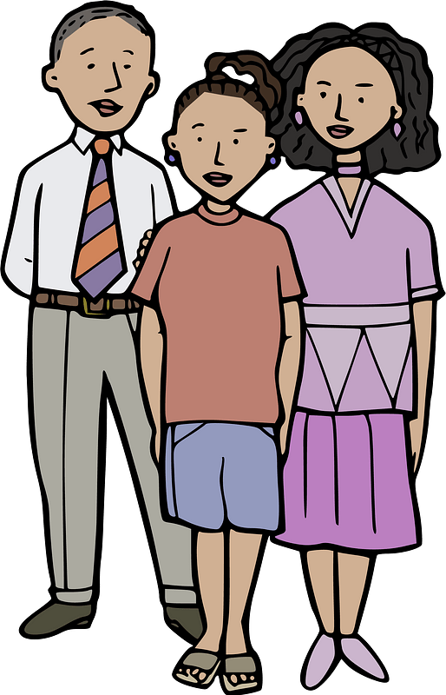
Sozial-emotionale Trainings: Vorsorgen ist besser als (verbal) nachtreten?
4.2. (Lern-)Ziele sozial-emotionaler Trainings
Elternbezogene Ziele
  Sensibilisierung für die Inhalte des Trainings
  Verstärkung der Trainingseffekte durch vertiefende Übungen für zu Hause und Elternbriefe
  Förderung von Nachhaltigkeit und Generalisierung der Trainingseffekte auf Situationen zu Hause und in der Freizeit der Kinder
Abb.: https://creazilla.com/de/nodes/7432-maedchen-mit-eltern-clipart

Slide 30
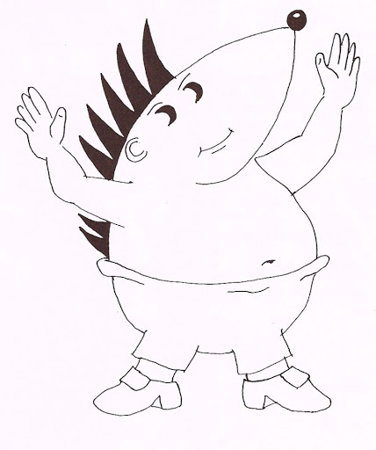
Sozial-emotionale Trainings: Vorsorgen ist besser als (verbal) nachtreten?
4.2. (Lern-)Ziele sozial-emotionaler Trainings
Beispiele für spezielle Ziele bestimmter Trainingsprogramme
  Programm für Kindergartenkinder:
    Differenzierung eigener und fremder Emotionen
    Einüben von Empathie und sozialer Problemlösungen
    Erkennen von Konflikten
    Berücksichtigung der Konsequenzen von Handlungen
  Programm „Fit und stark fürs Leben“ in Klassen 1 und 2:
    Körperbewusstsein und gesundheitsrelevantes Wissen
    Umgang mit Stress
    Kommunikationsverhalten
    Umgang mit negativen Emotionen
    Problemlösen und kritisches Denken
Identifikationsfigur „Igor Igel“ für das Grundschulprogramm des Traings „Fit und stark fürs Leben“

Slide 31
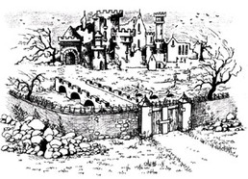
Sozial-emotionale Trainings: Vorsorgen ist besser als (verbal) nachtreten?
4.3. Beispiel – Abenteuer auf Duesternbrook
Gliederung
  3 Trainingsbereiche:
  Übungen zur emotionalen Kompetenz
  Übungen zur sozialen Kompetenz
  Übungen zur Eigen- und Sozialverantwortung
  Jeweils 7 – 10 Trainingseinheiten, insgesamt 26 Trainingseinheiten
  Jede Trainingseinheit ist ca. 45 bis 90 Minuten lang
  Zwei Einheiten pro Woche im schulischen Kontext (zeitlicher Rahmen des gesamten Trainings beträgt ein Schulhalbjahr)
Burg Duesternbrook

Slide 32
Sozial-emotionale Trainings: Vorsorgen ist besser als (verbal) nachtreten?
4.3. Beispiel – Abenteuer auf Duesternbrook
Gliederung
Trainings-bereich: Vermittlung von Trainings-grundlagen und Übungen zum Thema emotionale Kompetenz | Einführung in das Training, seine Rahmenhandlung (Hörspiel) und Vorstellung der Leitfiguren; Einführung in die Rahmengeschichte des Trainings: „Abenteuer auf Duesternbrook“
 | Einführung des Verstärkerplans
 | Diskriminieren zwischen unterschiedlichen Erlebensebenen bei den Gefühlen Ärger, Angst, Freude, Trauer, Scham, Schuld
 | Emotionsstärken wahrnehmen, einschätzen und benennen I (Freude und Trauer)
 | Emotionsstärken wahrnehmen, einschätzen und benennen II (Angst und Ärger)
 | Wahrnehmung, Einschätzung und Benennung von Emotionsstärken vertiefen
 | Sammlung von Wutkontrollstrategien; unterschieden zwischen angemessenem und unangemessenem Verhalten bei Ärger
 | Erstellen eines Wutkontrollplans
 | Sensibilisierung der Ärgerwahrnehmung
 | Einüben von Wutkontrollstrategien
Trainings-bereich: Übungen zum Thema soziale Kompetenz | Üben von Ärgerwahrnehmung und Vertiefung von Wutkontrolle, Üben einer differenzierten Wahrnehmung in sozialen Situationen
 | Üben einer differenzierten Wahrnehmung in sozialen Situationen, Wiederholung der Ärgerwahrnehmung und –kontrolle
 | Vertiefung von Empathie, Finden von alternativen Konfliktlösungen (Wiedergutmachung / Hilfeverhalten)
 | Finden von alternativen Konfliktlösungen (Streit um Gegenstand)
 | Finden von alternativen Konfliktlösungen (Kontakt zu einem anderen Kind aufbauen; Selbstbehauptung)
 | Vorwegnahme und Bewertung von Konsequenzen
 | Vorwegnahme und Bewertung von Konsequenzen
 | Integration der Stufen der sozialen Informationsverarbeitung
Trainings-bereich: Übungen zum Thema Eigen- und Sozial- verantwortung | Einsicht in die Notwendigkeit von Regeln und Gesetzen, die für alle gültig sind, Akteptanz von Regeln
 | Einüben eines gerechten Umgangs miteinander (Prinzip: Fairness) Lernen, andere so zu behandeln, wie man seinerseits gerne behandelt werden möchte
 | Vertiefung: gerechter Umgang miteinander
 | Eigenverantwortung erlernen: Verantwortung für eigenes Fehlverhalten übernehmen, das heißt Fehlverhalten eingestehen, Verhalten erklären, sich angemessen dafür entschuldigen und wenn möglich Wiedergutmachung anstreben
 | Vertiefung: Eigenverantwortung
 | Förderung von Zivilcourage: lernen, sich angemessen für andere einzusetzen und anderen, wenn nötig, beizustehen
 | Vertiefung: Zivilcourage
 | Planung und Organisation der Abschlussparty

Slide 33
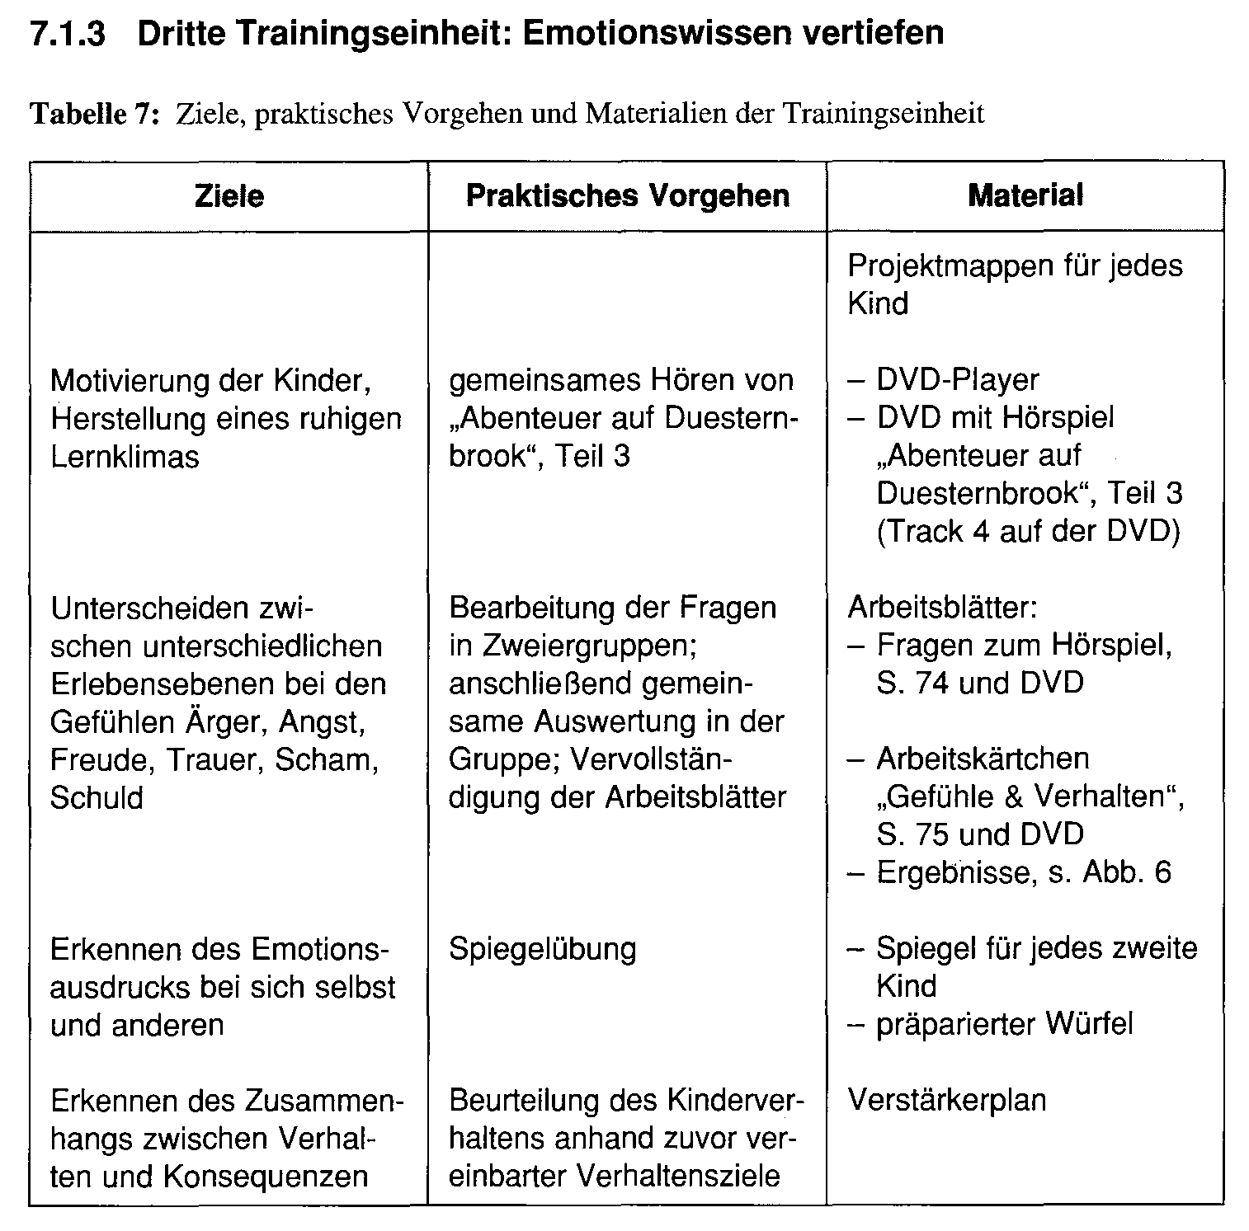
Sozial-emotionale Trainings: Vorsorgen ist besser als (verbal) nachtreten?
4.3. Beispiel – Abenteuer auf Duesternbrook
Beispieltrainingseinheit
  Diskriminieren zwischen unterschiedlichen Erlebensebenen bei den Gefühlen Ärger, Angst, Freude, Trauer, Scham, Schuld

Slide 34
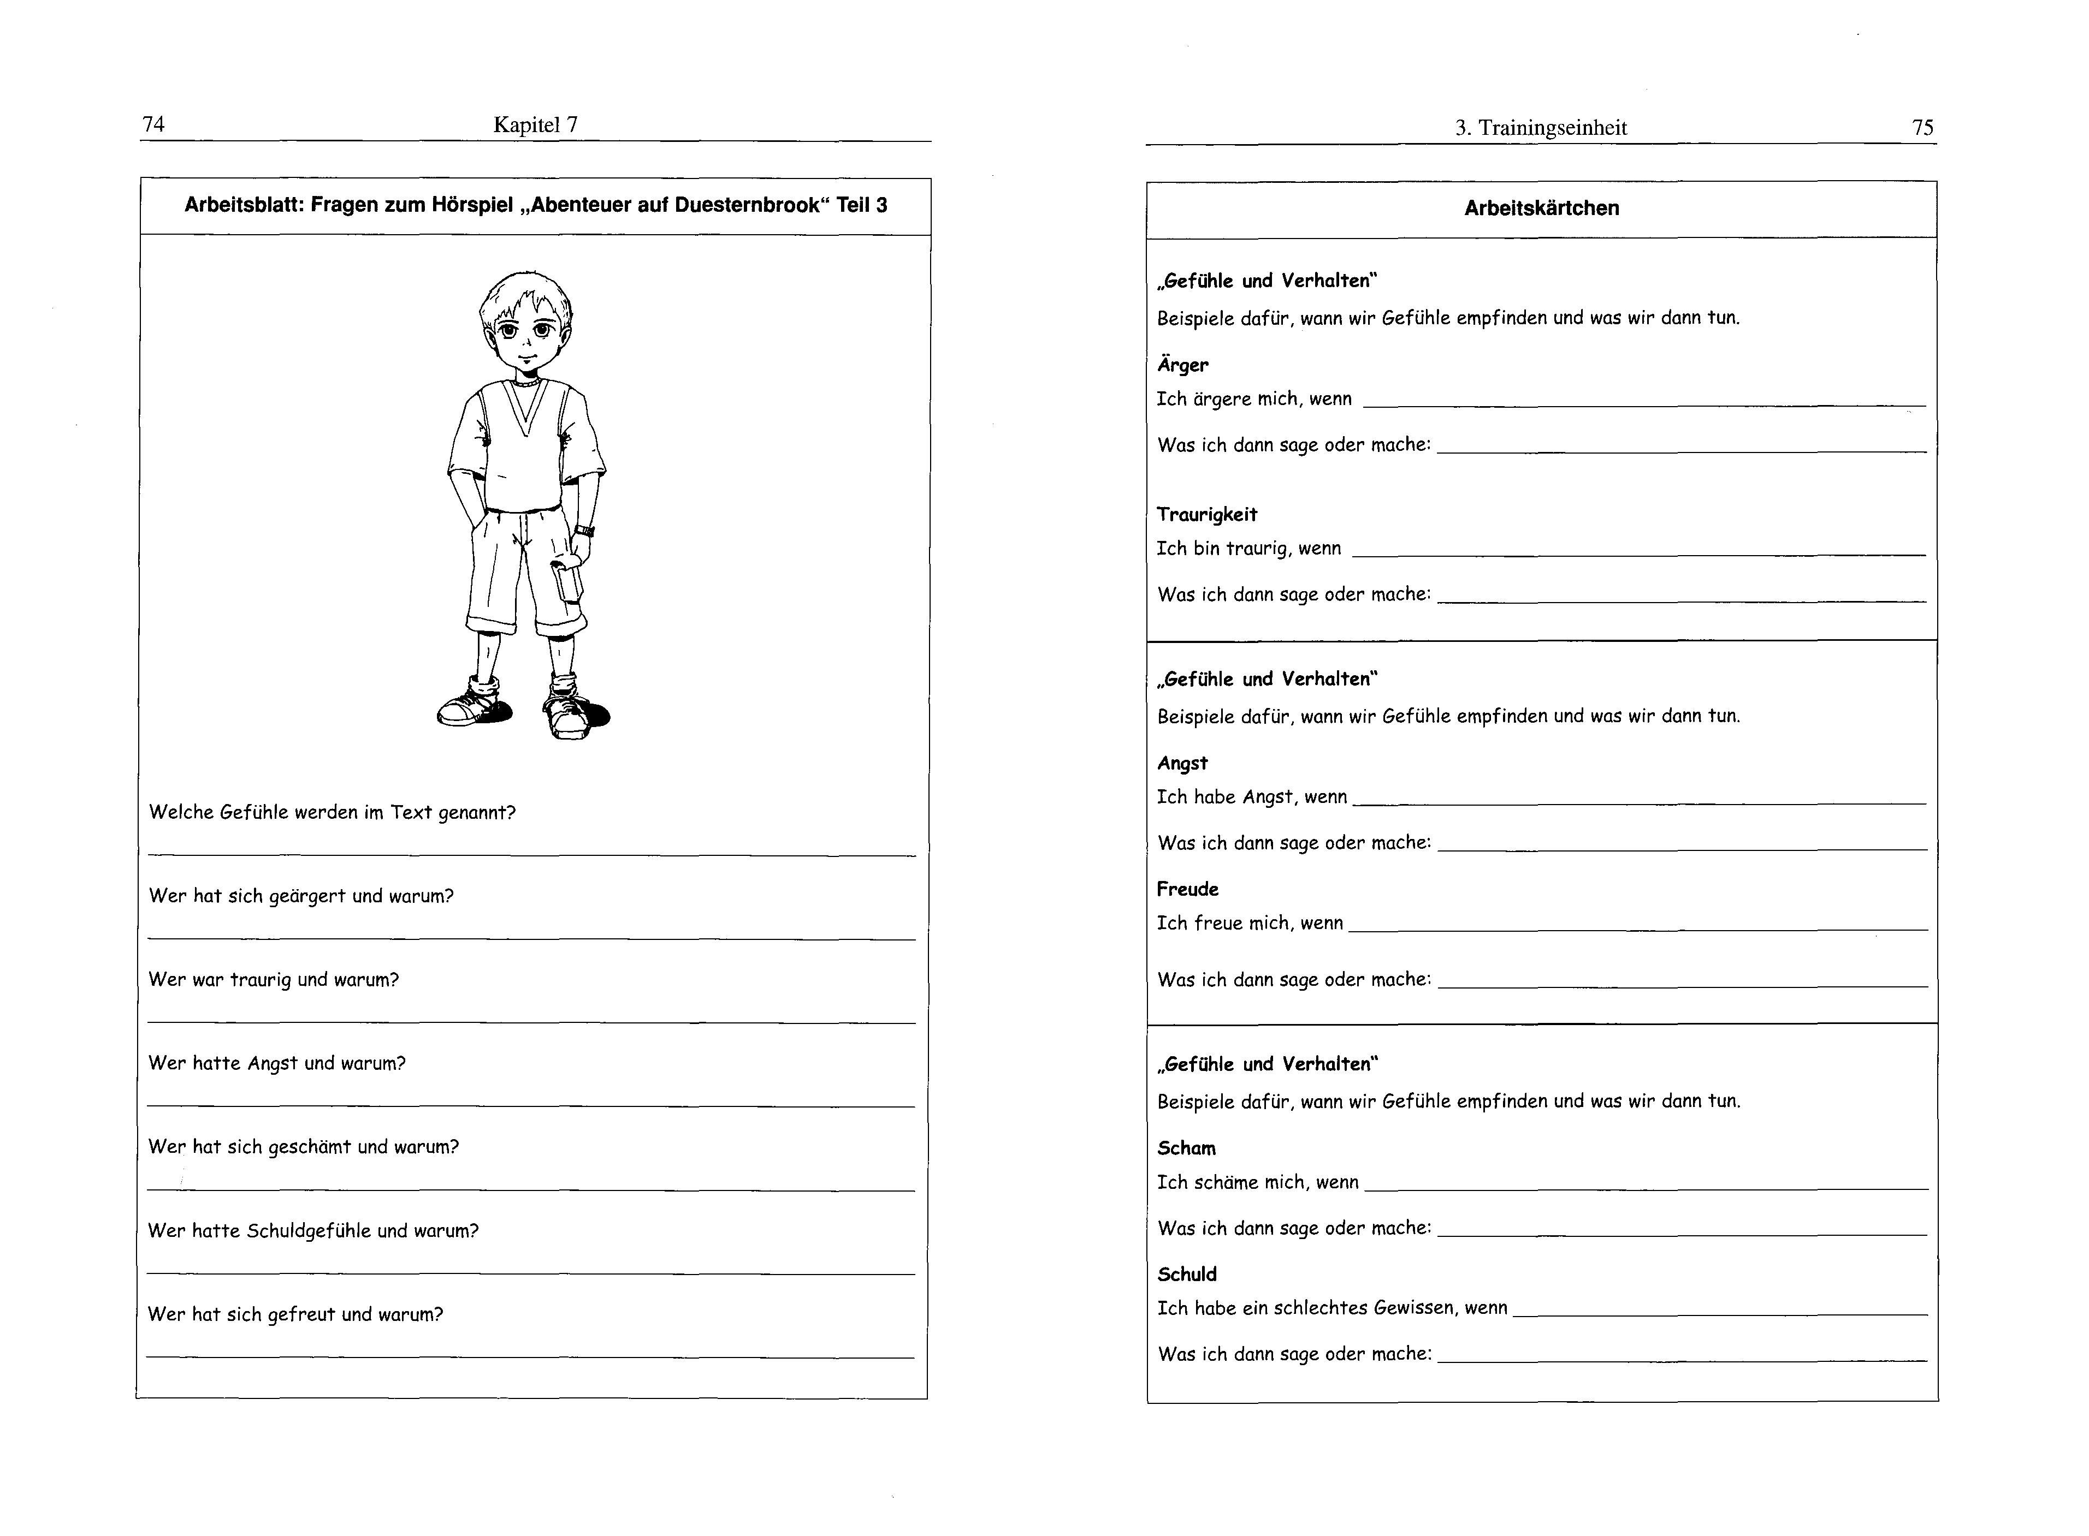
Sozial-emotionale Trainings: Vorsorgen ist besser als (verbal) nachtreten?
4.3. Beispiel – Abenteuer auf Duesternbrook
Beispieltrainingseinheit

Slide 35
Sozial-emotionale Trainings: Vorsorgen ist besser als (verbal) nachtreten?
5. Beleg-Studie
TaK (Training mit aggressiven Kindern)
durchgeführt an einer Förderschule
  mit Kindern die aggressives Verhalten zeigen
Erwartungen/ Annahmen:
  Trainingsgruppe (im Vgl. zur Kontrollgruppe) – geringere Werte bei Aggressiven Verhalten und sozialen Problemen – besseres prosoziales Verhalten
  Trainingsprogramm wird nicht von allen vollständig absolviert →häufiger teilgenommen profitieren mehr
32 Schüler*innen, Alter von 11.38 bis 16.13 Jahren
(vgl. Petermann & Meier, 2010, S.133)

Slide 36
Sozial-emotionale Trainings: Vorsorgen ist besser als (verbal) nachtreten?
5. Beleg-Studie
SDQ = Strengths and Difficulties Questionnaires
SDQ-Lehrer: weniger auffällig bei: „Gesamtproblemwert“; „Verhaltensauffälligkeit“
SDQ-Selbst: weniger auffällig: „Probleme mit Gleichaltrigen“
SDQ-Eltern: weniger auffällig: „Emotionale Probleme“; „Gesamtproblemwert“
Geringere Verhaltensauffälligkeiten bei häufigerer Teilnahme
(vgl. Petermann & Meier, 2010, S.138ff)

Slide 37
Sozial-emotionale Trainings: Vorsorgen ist besser als (verbal) nachtreten?
5. Beleg-Studie
Effektivität des TaK
„Befunde stützen die Wirksamkeit des Trainings als Präventionsmaßnahme“ (Petermann & Meyer, 2010, S.141)
Diskrepanzen: durch unterschiedliche Fokussierung und Kontextspezifität
Teilnahme: möglichst alle Sitzungen absolvieren
Kritik: geringe Strichprobenanzahl
(vgl. Petermann & Meier, 2010, S.141ff)

Slide 38
Sozial-emotionale Trainings: Vorsorgen ist besser als (verbal) nachtreten?
6. Fazit
wichtig soziale und emotionale Kompetenzen zu entwickeln
  Defizite führen zu: aggressiven Verhalten; emotionalen Störungen etc.
  wirken auch auf schulischer Ebene
das vorgestellte Training ist eine Interventionsmöglichkeit
Reflexionsfrage: „Vorsorgen ist besser als (verbal) nachtreten?“

Slide 39
Sozial-emotionale Trainings: Vorsorgen ist besser als (verbal) nachtreten?
Literaturverzeichnis
Niedersächsische Institut für frühkindliche Bildung und Entwicklung (Hrsg.).(2015). Sozial- emotionale Kompetenzen. Fördermöglichkeiten durch Spiel und Bewegung. [PDF-Dokument]. Verfügbar unter: https://www.nifbe.de/images/nifbe/Infoservice/Downloads/Themenhefte/Sozial-emotionale_Kompetenzen_online.pdf
Petermann, F., & Schneider, W. (2008). Angewandte Entwicklungspsychologie. Göttingen: Hogrefe, Verlag für Psychologie.
Petermann, F.; Koglin, U.; Natzke, H. und Marées, N. (2013). Verhaltenstraining in der Grundschule: Ein Programm zur Förderung emotionaler und sozialer Kompetenzen. (2.Aufl.). Göttingen: Hogrefe Verlag.
Petermann, U., & Meier, M. Z. K. C. (2010). Das Training mit aggressiven Kindern als schulbasiertes Präventionsprogramm. Psychologie in Erziehung und Unterricht, 57, 132-143.

